Slide 1

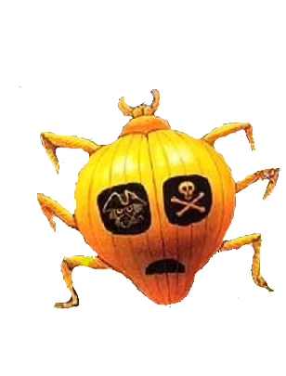
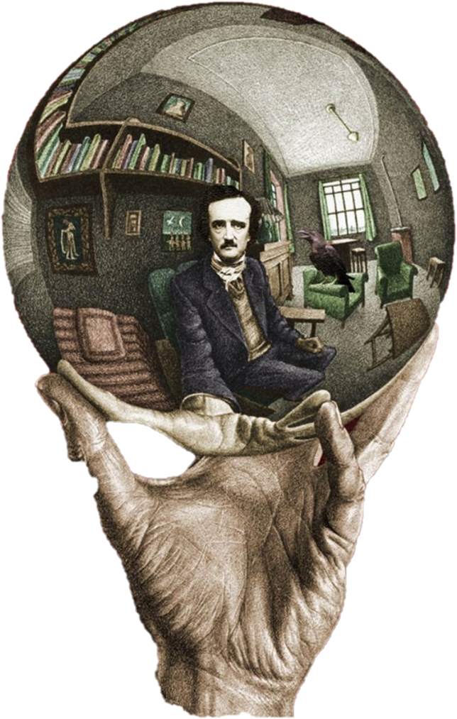
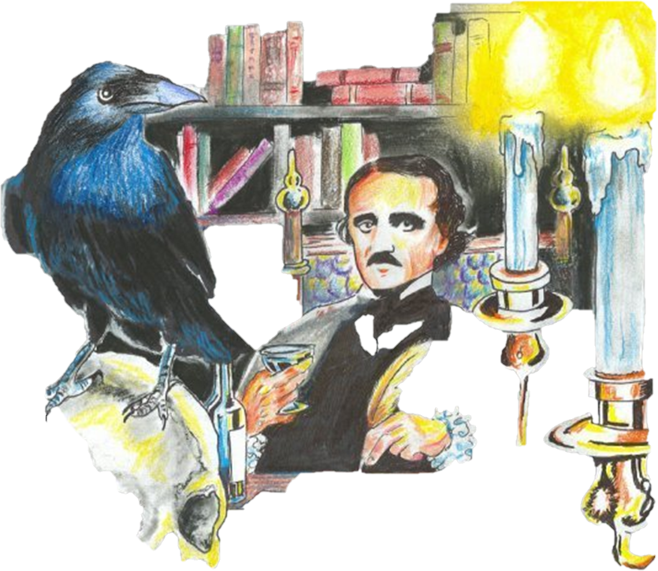
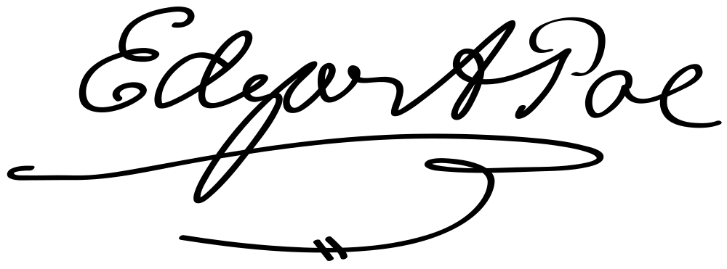
Детектив як жанр літератури, характерні ознаки жанру.
Едгар Алан По – засновник жанру детективу у світовій літературі. Захопливий сюжет новели
«Золотий жук».

Slide 2


Чи любите ви детективи?
Що таке, на вашу думку, детектив?
Детектив (англ. Detective, від лат. Detego - розкриваю, викриваю) - переважно літературний і кінематографічний жанр, твори якого описують процес дослідження загадкової події з метою з'ясування обставин цієї події і розкриття загадки. Зазвичай в якості такої події виступає злочин, у детективі описується його розслідування і визначаються винні, в такому випадку конфлікт будується на зіткненні справедливості з беззаконням, що завершується перемогою справедливості.

Slide 3



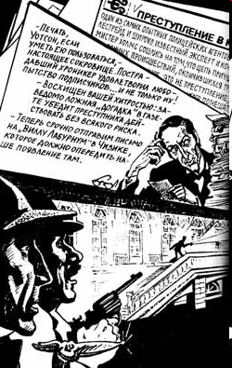

Чому більшість людей любить читати детективи?
Головна ознака детектива як жанру - наявність в творі загадкової події, обставини якої невідомі і повинні бути з'ясовані.
Найчастіше подія, що описується – злочин, хоча існують детективи, в яких розслідується події, що не є злочином.

Slide 4

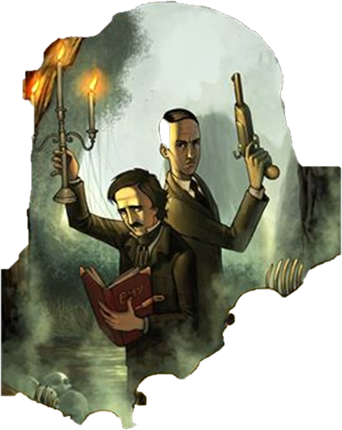

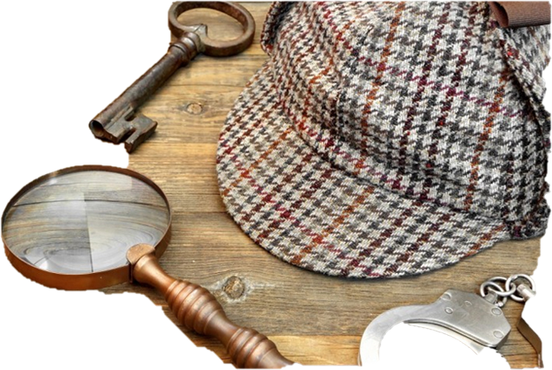

Види детективів:
психологічний;
історичний;
іронічний;
фантастичний;
політичний;
інтелектуальний тощо

Slide 5

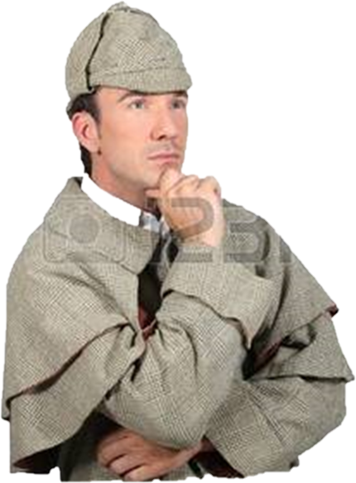
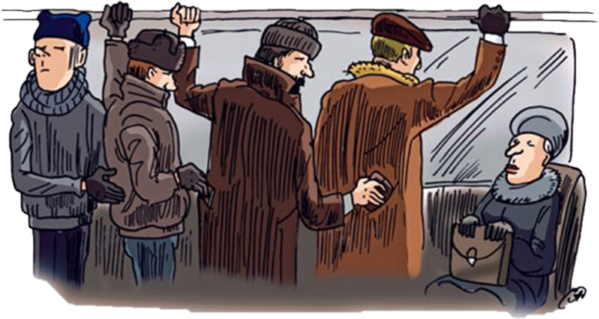
Особливості жанру
В основі детективного жанру лежить захо­плююча інтрига. У центрі детективного тво­ру — опис загадкової події та епізод переслідування злочинця. У творі діють, як правило, три персонажі: детектив, злочинець, жертва.
Важлива особливість класичного детективу - повнота фактів.
По завершенні розслідування всі загадки повинні бути розгадані, на всі питання - знайдені відповіді.

Slide 6
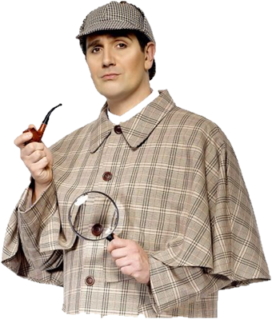


Характерні особливості детективу:
наявність злочину й загадки, пов’язаної з ним;
2) злочин повинен бути розкритий не за допомогою збігів, випадковостей чи фантастичних подій, а виключно логічним методом;
3) образ сищика— того, хто розгадує таємницю. Він має бути найрозумнішим серед персонажів і не може бути злочинцем.

Slide 7


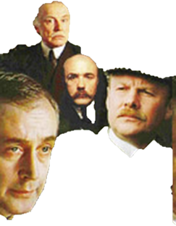
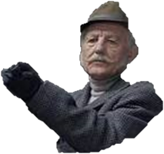
Типові персонажі
Сищик (детектив) - безпосередньо займається розслідуванням
Приватний детектив - для нього розслідування злочинів - основна робота, але він не служить в поліції, хоча може бути поліцейським у відставці.
Сищик-любитель - те ж саме, що і приватний детектив, з тією лише різницею, що розслідування злочинів для нього - не професія, а хобі.
Злочинець - скоює злочин, замітає сліди, намагається протидіяти слідству.
Потерпілий, свідок, компаньон сищика, консультант, помічник, підозрюваний

Slide 8
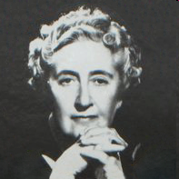

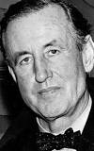
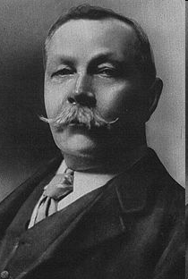



Популярні письменники – автори детективів
Агата Крісті
Англійська письменниця , автор популярних детективних творів.
Головні герої- сищики Еркюль Пуаро та міс Марпл
Артур Конан Дойл
Англійський письменник, автор детективних і фантастичних . Головні герої Шерлок Холмс та його помічник доктор Ватсон
Ян Флемінг
Британський письменник і журналіст, автор романів про супершпигуна Британської таємної служби Джеймса Бонда.

Slide 9
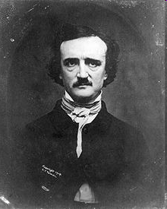
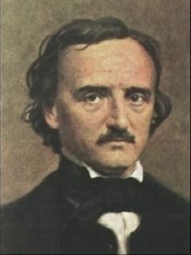
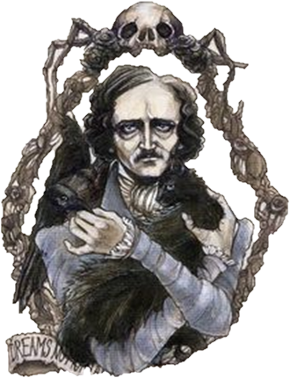
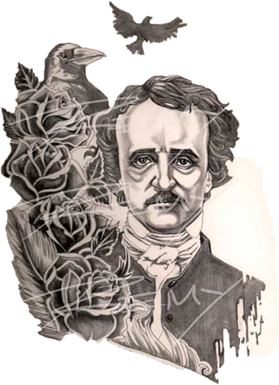
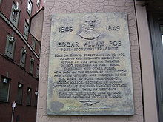
Історія детективу
Батьком детективного жанру називають Едгара Алана По. Першими ж творами детективного жанру зазвичай вважаються його розповіді, написані в 1840-х, але елементи детективу використовувалися багатьма письменниками і раніше.
Едгар Алан По – засновник детективного жанру
Меморіальна дошка, встановлена приблизно в тому місці в Бостоні, де народився Едгар Аллан По.

Slide 10
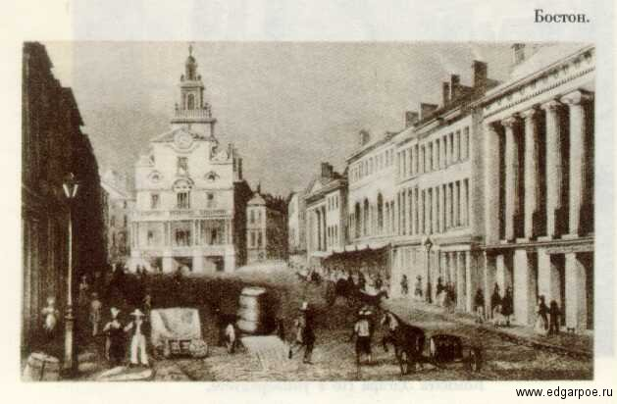
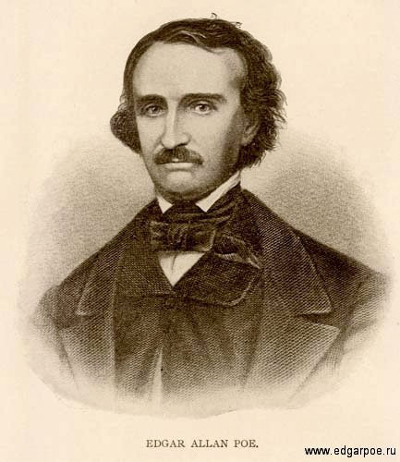
Едгар Алан По
19 січня 1809 р – 7 жовтня 1849 рр.
Бостон – місто, де народився письменник

Slide 11
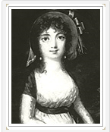
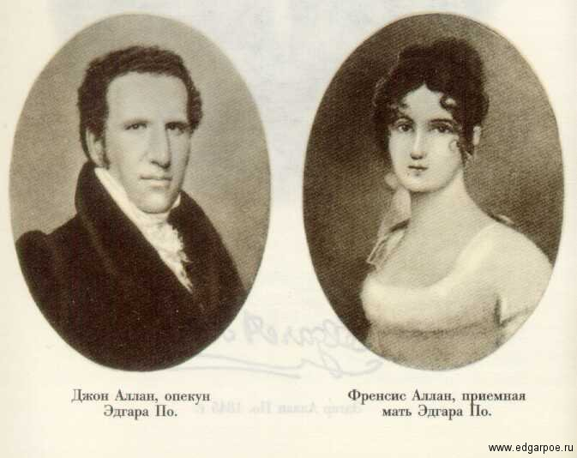
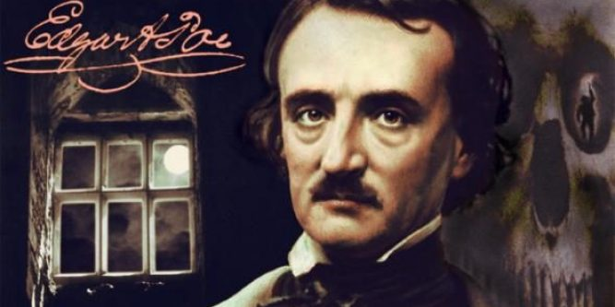
Мати Едгара, Елізабет Арнольд, була англійкою, батько – американцем ірландського походження.
Батьки були мандрівними акторами й померли, коли Едгару По виповнилося лише 2 роки.
Мати Е. По
Прийомні батьки письменника
Після смерті батьків хлопчика узяв у свою родину і всиновив купець з Віргінії Джон Алан

Slide 12
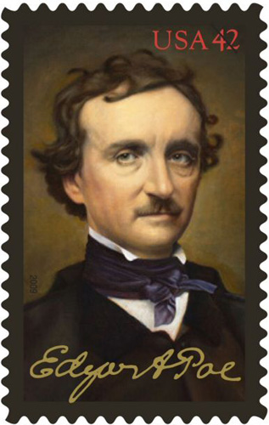
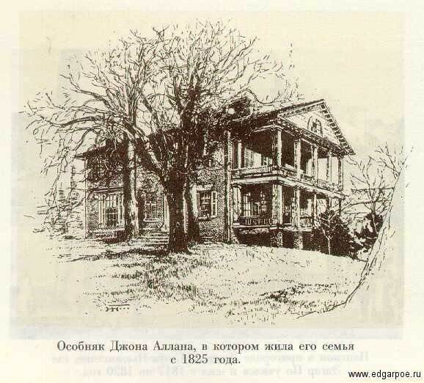
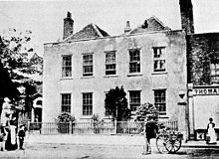
Дитинство письменника пройшло в заможній родині.
У 5 років він вже читав, малював, писав, декламував, їздив верхи. У школі він гарно навчався, він отримав ґрунтовні знання.
З раннього дитинства Е. По писав вірші, мав фантастичні плани, любив проводити психологічні досліди над собою і друзями.
Будинок, в якому певний час жив Е. По
Школа, де навчався майбутній письменник

Slide 13
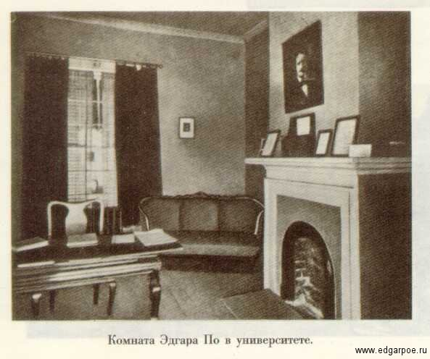
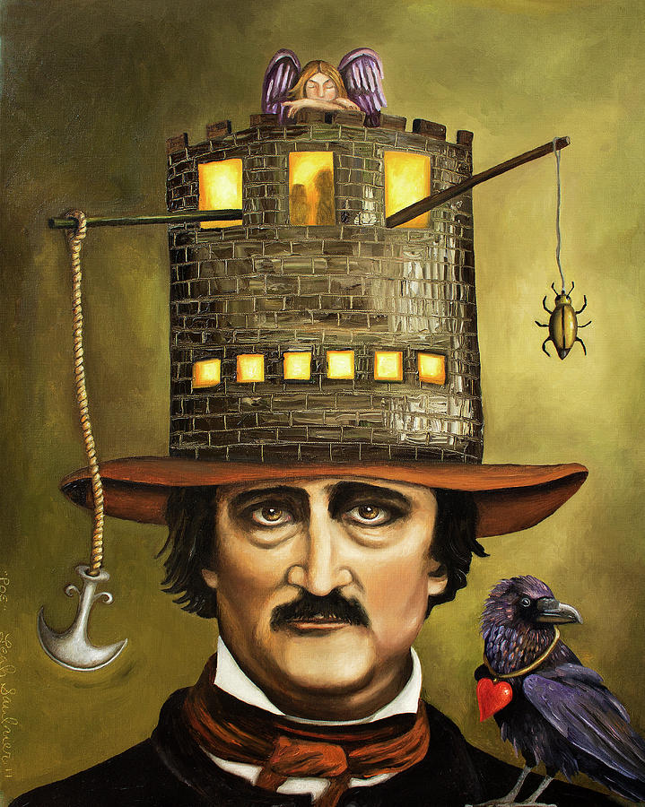
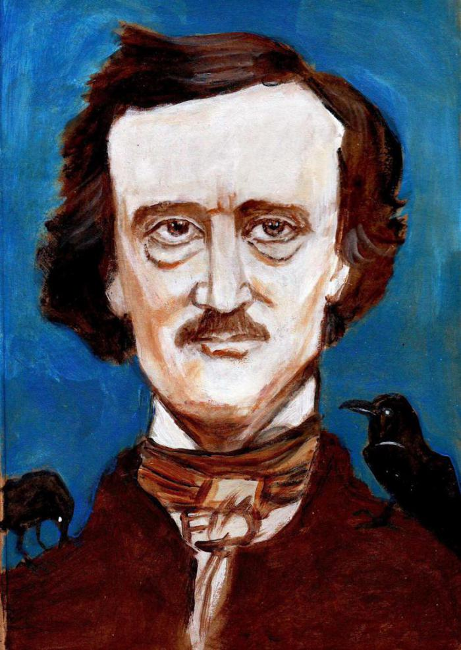
У 1826 році Е. По закінчив коледж у Річмонді. Один рік навчався в університеті, але розрив з прийомним батьком змусив майбутнього письменника покинути навчання
Кімната Е. По, у якій він проживав під час навчання в університеті

Slide 14
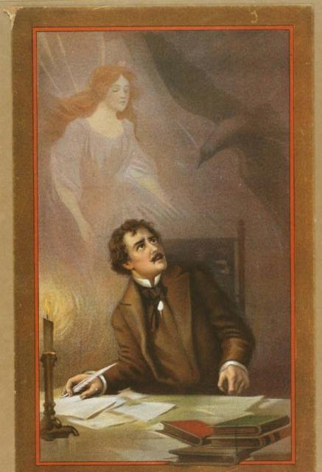
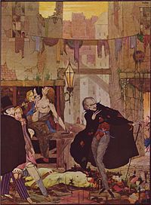

Свою літературну діяльність Е. По почав з поезії, надрукувавши у 1827 розі збірку « Аль-Аарааф, Тамерлан та інші вірші».
У 1833 році він написав перший прозовий твір «Рукопис, знайдений у пляшці»

Slide 15
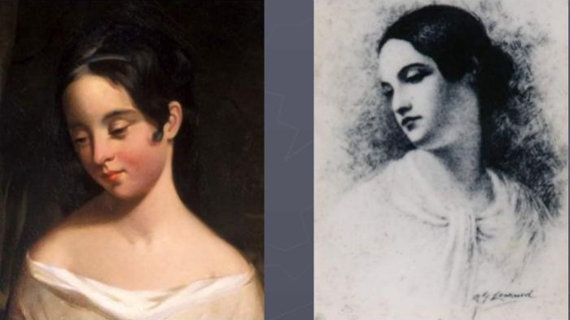
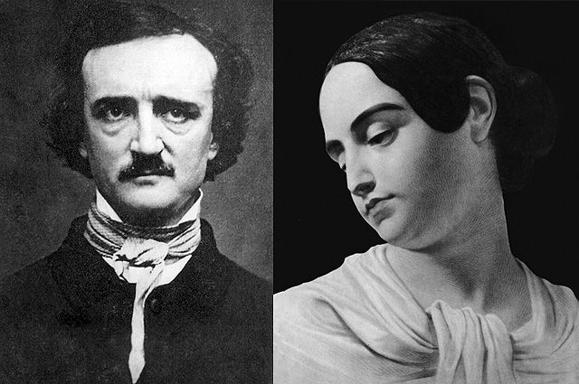
У 1836 році Едгар По одружився зі своєю кузиною Вірджинією, котрій на той час було всього 13 років.
Шлюб був недовгим, тому що у 1847 році
Вірджинія померла.
Едгар По та його дружина Вірджинія

Slide 16
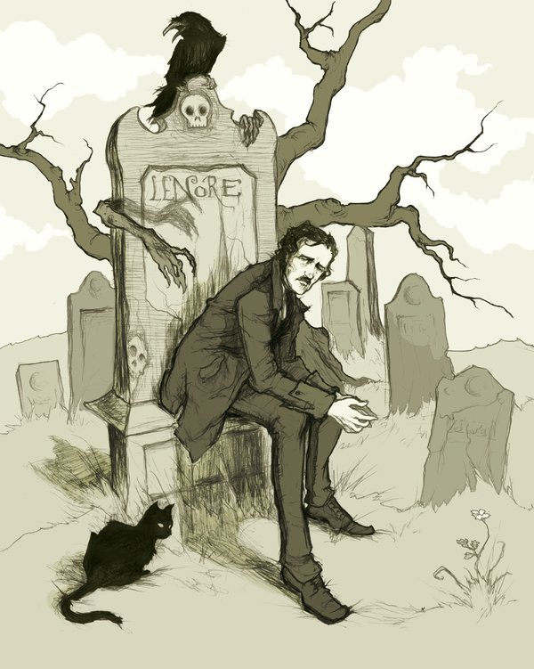
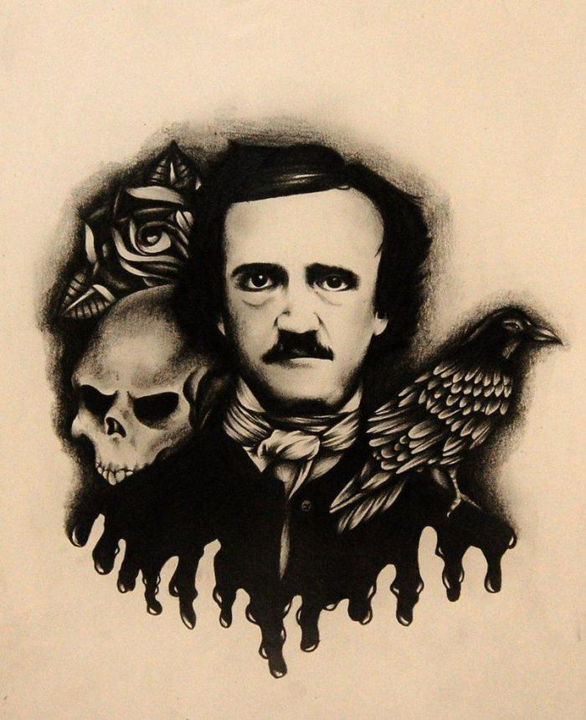
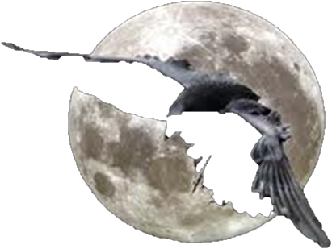
Вершиною поетичної творчості Е. По стала збірка «Ворон та інші поезії» (1845)

Slide 17
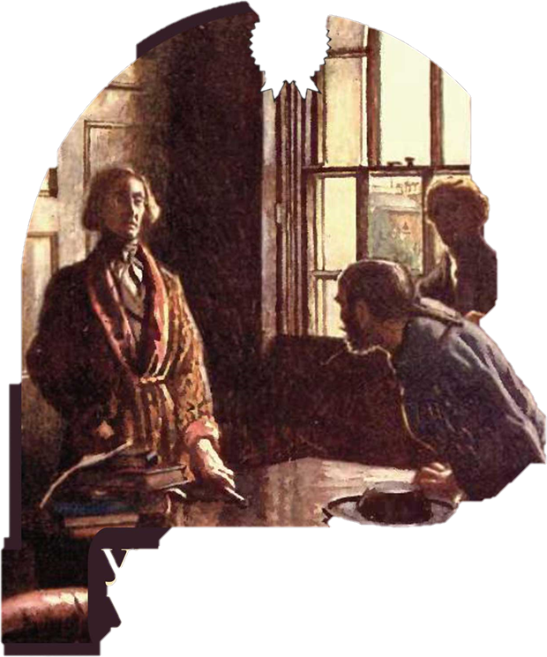
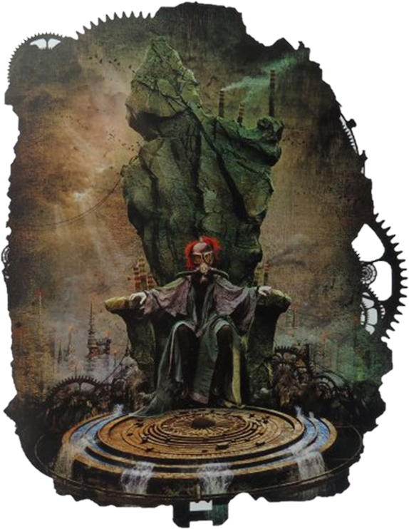
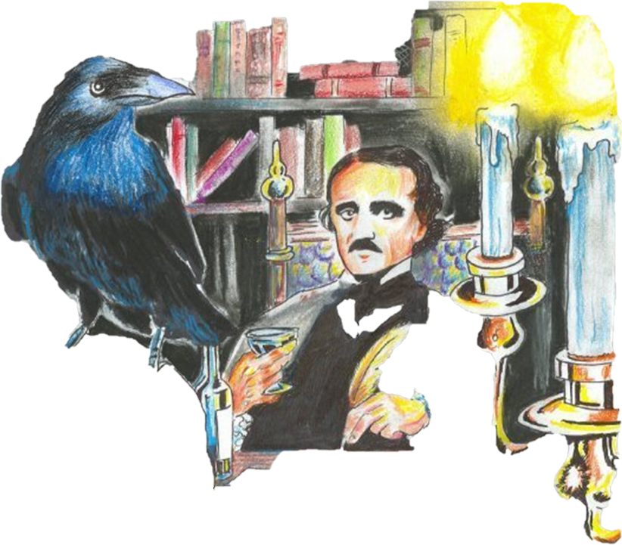
Усі твори Едгара По можна поділити на три типи:
фантастично-пригодницькі;
готичні;
логічні.

Slide 18
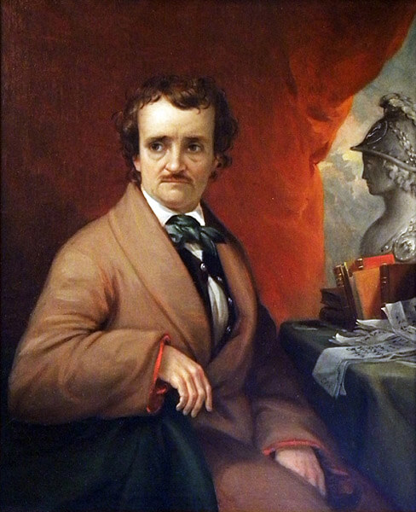
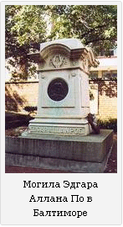

7 жовтня 1849 року Едгар По помер. Смерть його була загадковою, таємниця її залишилася нерозгаданою до цієї пори.
Загадкові події відбувалися і після смерті письменника. Довгий час у ІІ пол. ХХ ст. робітники кладовища спостерігали одну й ту саму картину: у річницю смерті Е. По до його могили пригодив дуже літній чоловік, котрий постійно залишав біля могили три червоні троянди. Усі спроби з’ясувати особу незнайомця залишилися невдалими
Могила письменника у Балтіморі

Slide 19
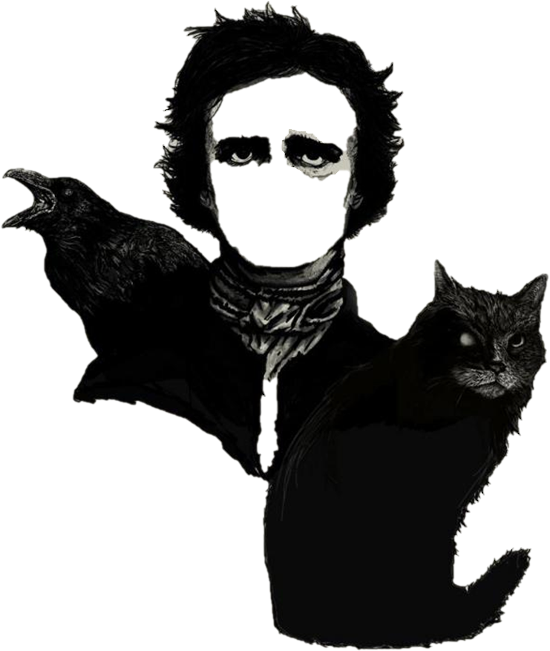
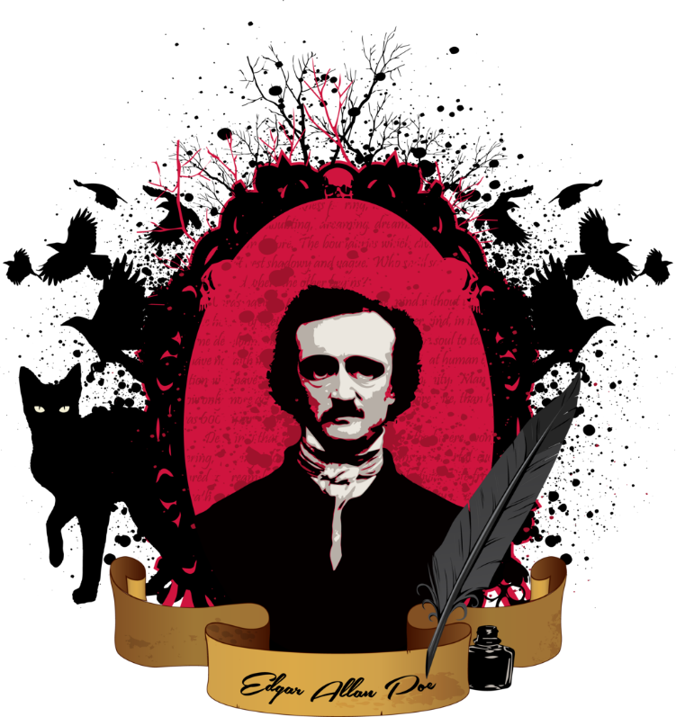
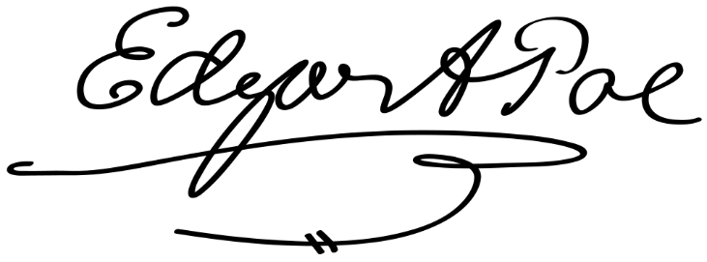
Перу Едгара Алана По належать детективи:
«Чорний кіт»;
"Падіння будинку Ашерів";
"Золотий жук«;
"Убивство на вулиці Морг»;
"Таємниця Марі Роже«;
"Украдений лист»
та багато інших

Slide 20
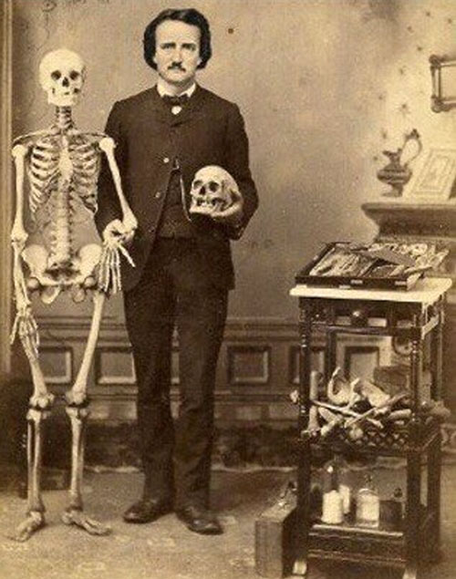
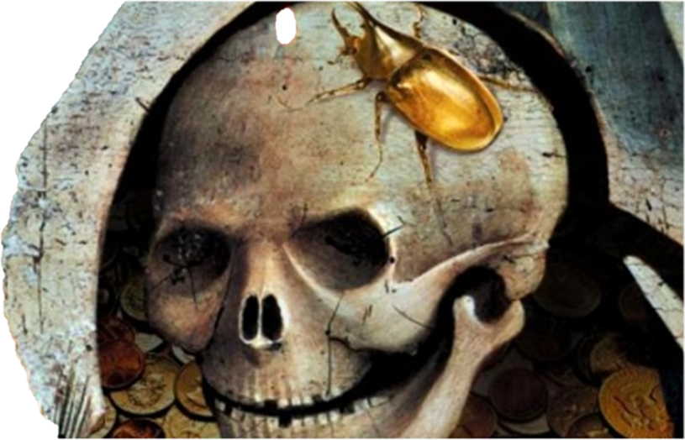
Навколо Едгара По панувала атмосфера таємничості. Він вигадав багато історій, про які до цієї пори сперечаються люди, що займаються вивченням творчості письменника.
Твори Е. По містять багато незрозумілого. Чи не найтаємничішим з усіх є твір «Золотий жук»

Slide 21
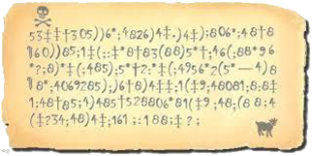
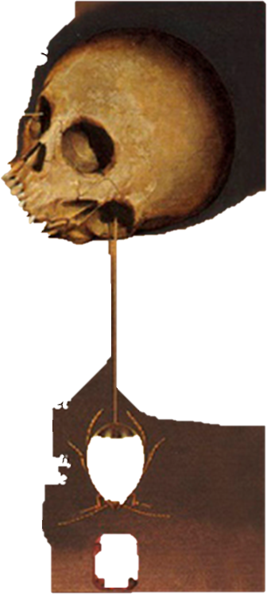
Написання детективної новели ((італ. novella, від лат. novellus — новітній) — невеликий за обсягом прозовий епічний твір про незвичайну життєву подію з несподіваним фіналом ) «Золотий жук» відноситься до тих часів, коли американці захоплювалися різноманітними загадками-криптограмами. Це й надихнуло автора на створення детективного твору «Золотий жук», у якому герою доводиться розшифровувати піратський шифр.

Slide 22






Сюжет твору
Вільям Легран, нащадок старовинного роду разом зі своїм слугою Джупітером та собакою , переслідуваний невдачами і банкрутством, тікає з Нового Орлеану і опиняється на Салівенівському острові.
Під час прогулянки він знаходить золотого жука…
У цій детективній повісті є усе – череп, таємниця, пов’язана з ним і, звісно ж, скарб. Про захопливі події ви прочитаєте у творі Едгара По «Золотий жук».

Slide 23

Д/З.
Прочитати твір Е. По «Золотий жук».
Скласти розповідь про Леграна від імені Джупітера

Slide 24
ВИКОРИСТАНІ ДЖЕРЕЛА
Волощук Є.В., Слободянюк О.М. Світова література. Підр. для 7 кл. загальноосвіт. навч. закладів. - К.: Генеза, 2015. – С.190-202
.Химинець А.А. Анкета оповідання Е.По “Золотий жук”http://svitliteraturu.com/load/dopomoga_uchnju_iz_zar_lit/7_klas/e_a_po_zolotij_zhuk_anketa_tvoru/16-1-0-828
3. Дорох Г. В. http://galinadorokh.blogspot.com/
4. https://uk.wikipedia.org/wiki/Детектив_(жанр)
5. https://uk.wikipedia.org/wiki/Новела
6. Ілюстрації https://yandex.ua/images/search?text=едгар%20по%20золотий%20хук&lr=143
7.https://www.google.com.ua/search?tbm=isch&sa=1&ei=sqyiWozqAYmxswGLiqCADw&q=картинки++рамки+на+прозрачном+фоне

